Slide 1
Basis
In dit project heb ik een basis computer gemaakt. Deze basis wil ik later gaan gebruiken om verdere uitbreidingen te maken.
Uitgangspunten voor dit project zijn een computer met een microprocessor te maken welke ik kan programeren met een laptop. Deze computer moet in staat zijn om simple I/O taken uit te kunnen voeren.
High Level Architectuur:
Laptop
I/O
Input
Memory
Processor
Output
IDEE

Slide 2
Computer
Architecture
Raspberry
Pi
EEPROM
Laptop
Z80
RAM
Input
Output
Buttons
LCD
De EEPROM is net als RAM de Memory die de Z80 gebruikt. De EEPROM wordt geprogrammeerd met een Raspberry Pi (een soort minicomputer), de RAM wordt gebruikt om tijdelijke data op te slaan.
De Input en Output regelt alles wat buiten de Z80 computer gebeurt; zoals de inputs van een keyboard of de output naar een LCD (display)
ONTWERP

Slide 3
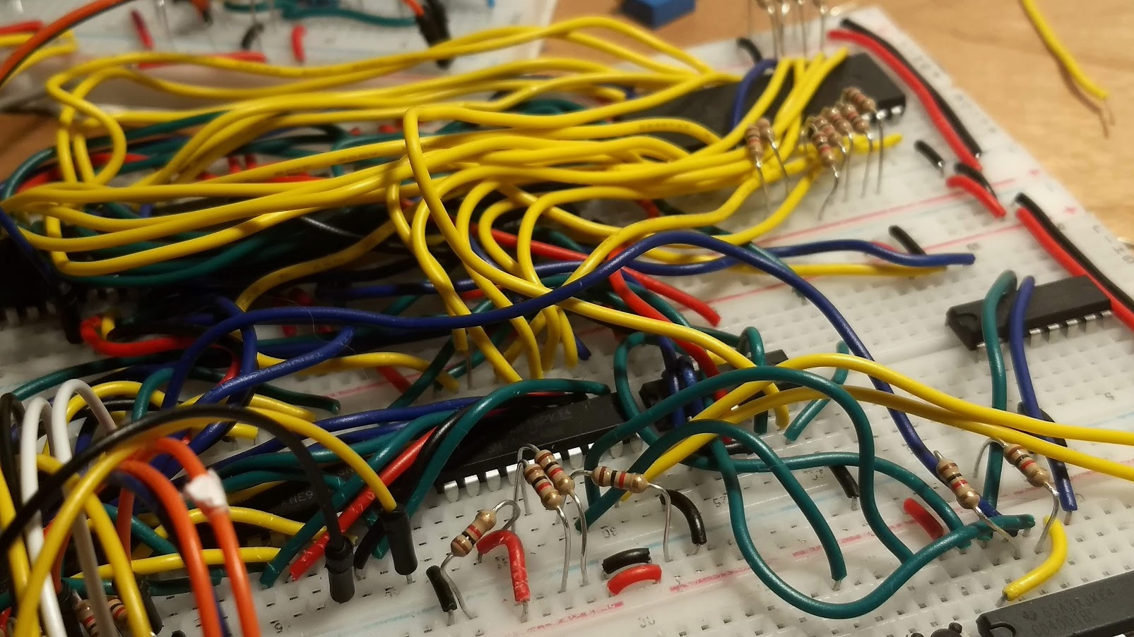
Teun Schuur, MLA klas 4H2
BOUW

Slide 4
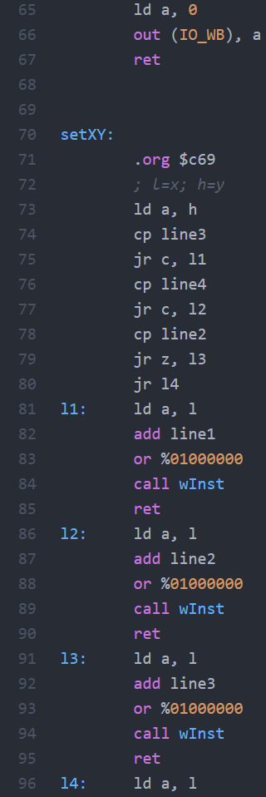
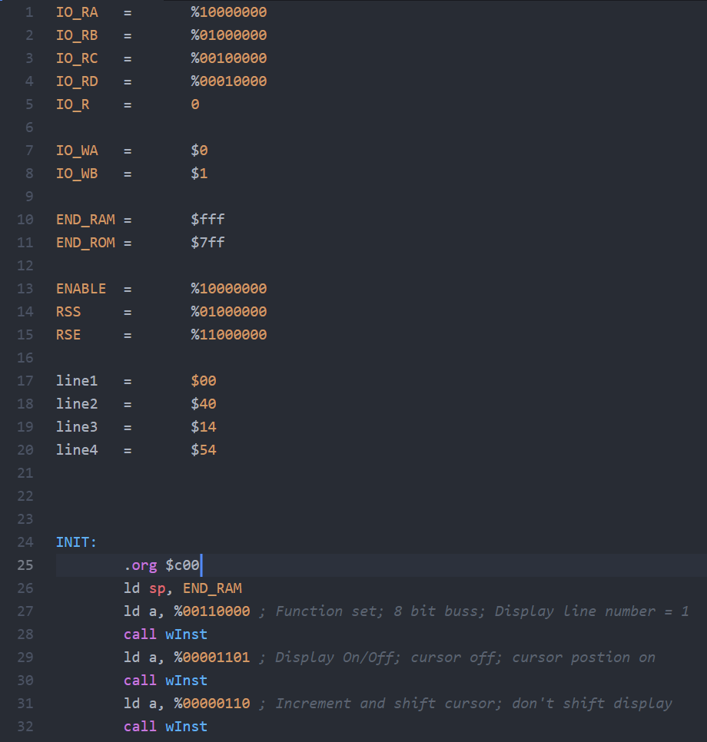
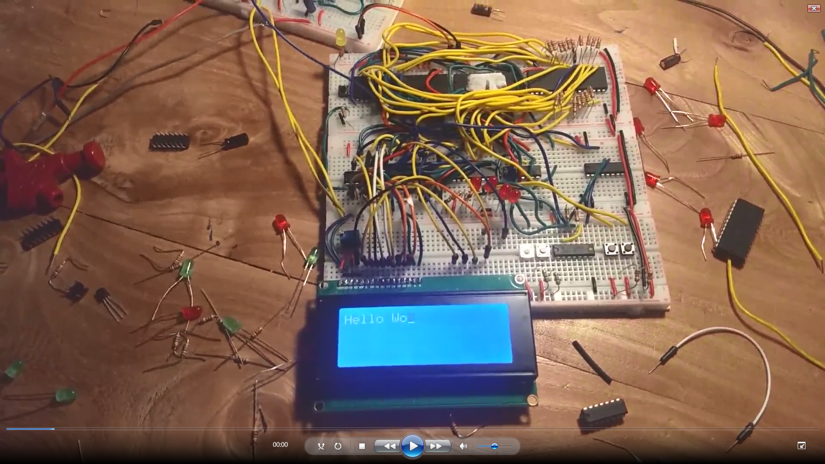
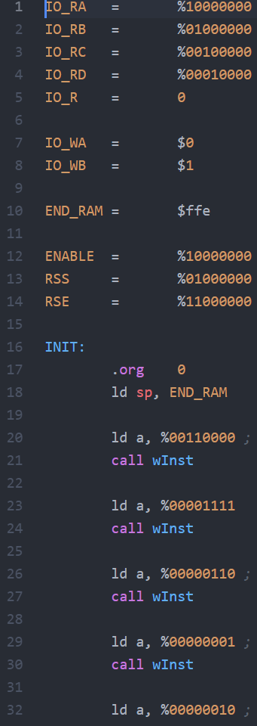
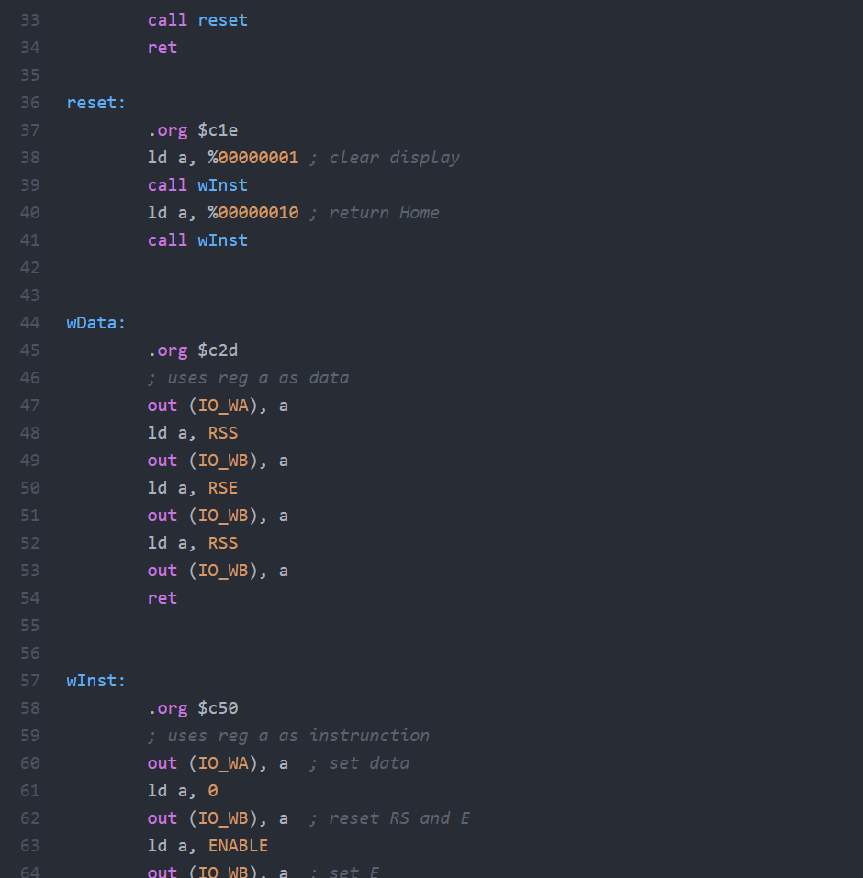
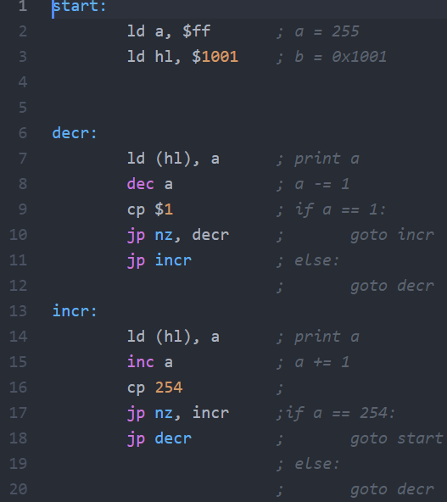
Een Project van:
RESULTAAT
Dit eind resultaat is goed uitgepakt, het is precies waar ik naar toegewerkt heb; een zelfgeboude computer die met een display kan interfaceën.

